Slide 1
CÁC BẠN SẴN SÀNG CHƯA?

Slide 2
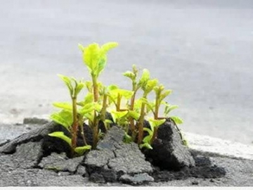
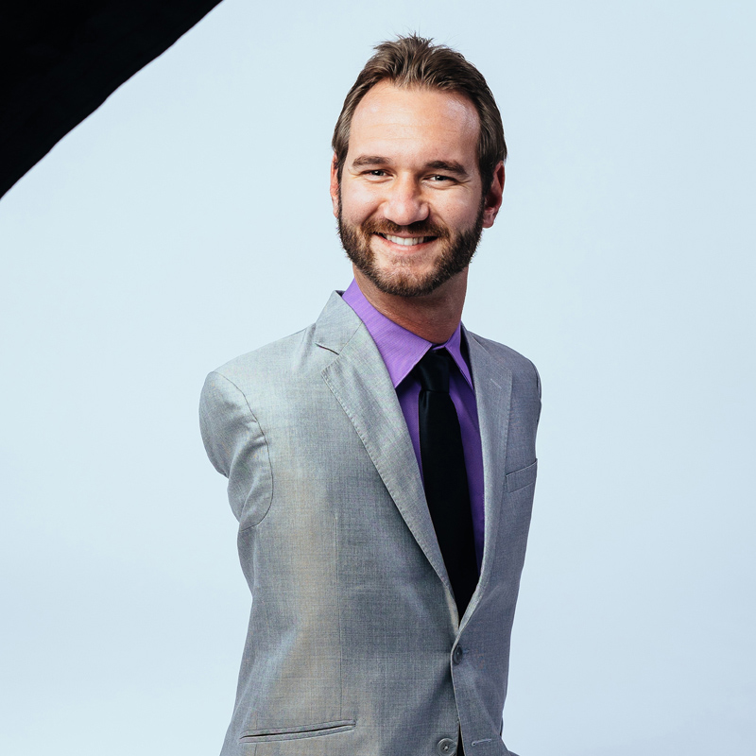
Xem hình ảnh đoán chủ đề nghị luận
00
01
02
03
04
05
06
07
08
09
10
NGHỊ LỰC SỐNG

Slide 3
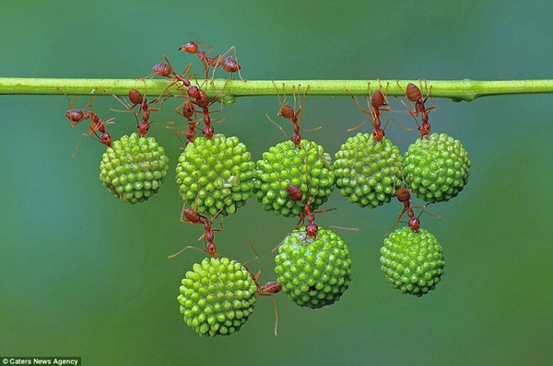
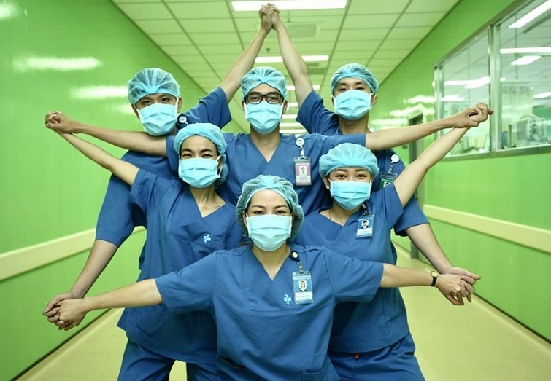
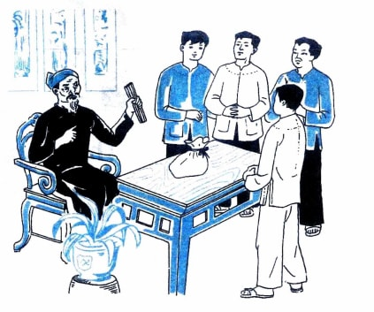
Xem hình ảnh đoán chủ đề nghị luận
00
01
02
03
04
05
06
07
08
09
10
TINH THẦN ĐOÀN KẾT

Slide 4
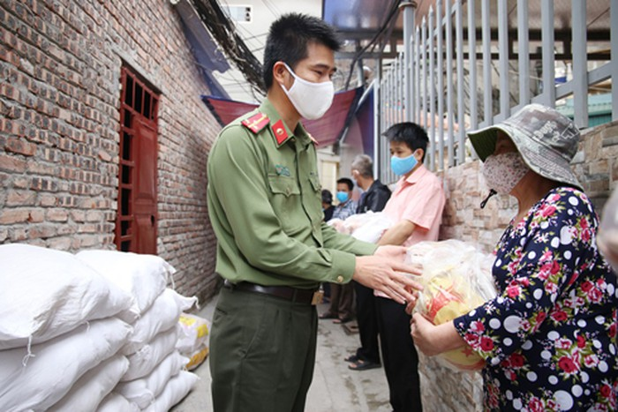
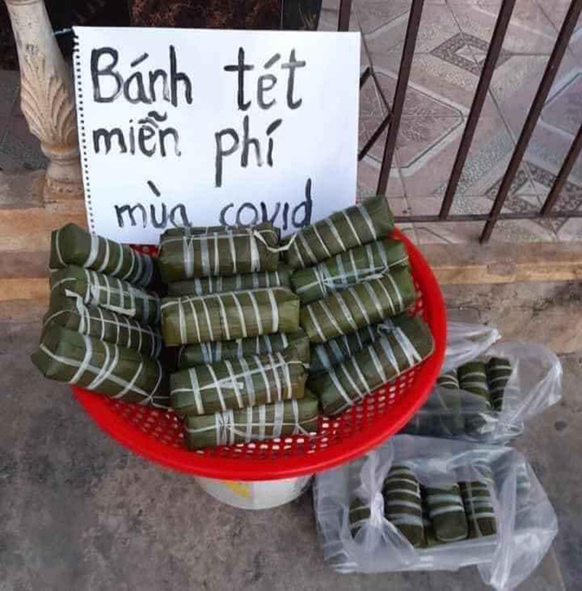
LÒNG NHÂN ÁI
03
08
09
07
00
02
10
06
04
01
05
Câu hỏi: Xem hình ảnh đoán chủ đề nghị luận

Slide 5
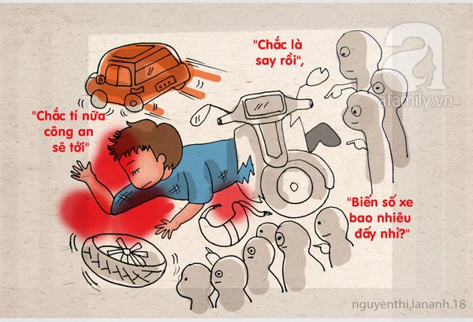
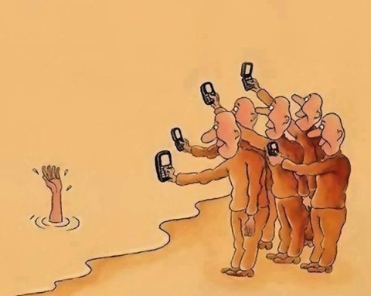
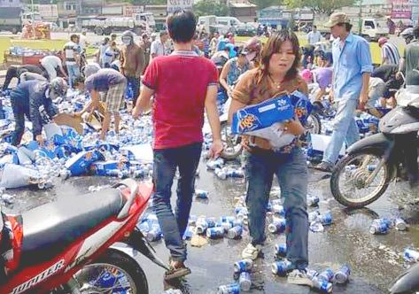
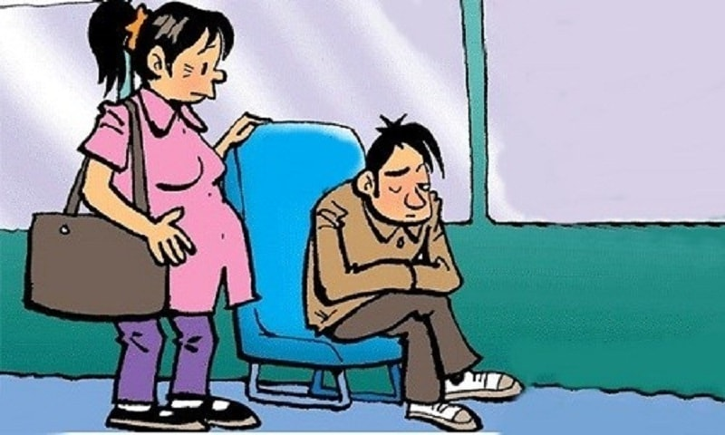
Xem hình ảnh đoán chủ đề nghị luận
00
10
01
02
03
04
05
06
07
08
09
THÓI VÔ CẢM

Slide 6
KĨ NĂNG VIẾT
ĐOẠN VĂN NGHỊ LUẬN XÃ HỘI

Slide 7
01
KHÁI NIỆM, ĐẶC ĐIỂM ĐOẠN VĂN NLXH
02
CÁC DẠNG ĐỀ NLXH
03
CÁCH LÀM ĐOẠN VĂN NLXH
04
THỰC HÀNH VIẾT ĐOẠN VĂN NLXH

Slide 8
1. Khái niệm, đặc điểm đoạn văn nghị luận xã hội
Đoạn văn nghị luận xã hội là:
A. Là đoạn văn kể về một câu chuyện.
B. Là đoạn văn trình bày ý kiến, quan điểm về một vấn đề xã hội.
C. Là đoạn văn bộc lộ tình cảm, cảm xúc.
D. Là đoạn văn miêu tả về một sự vât, sự việc.

Slide 9
Đâu là hình thức của một đoạn văn?
A. Được bắt đầu từ chữ viết hoa lùi đầu dòng, kết thúc bằng dấu chấm xuống dòng.
B. Có ba phần: mở bài, thân bài, kết bài.
C. Được bắt đầu từ chữ viết hoa không lùi đầu dòng, kết thúc bằng dấu chấm xuống dòng.
D. Tách ý xuống dòng ở phân thân đoạn.

Slide 10
Một đoạn văn cần:
A. Nhiều chủ đề để đoạn văn phong phú.
B. Biểu đạt ý hoàn chỉnh, làm rõ chủ đề.
C. Kể lể, lan man, loanh quanh với ngữ liệu.
D. Đưa càng nhiều dẫn chứng càng tốt.

Slide 11
Mở đoạn
Thân đoạn
Kết đoạn
Mở đoạn và kết đoạn ngắn gọn
Chọn hình thức đoạn văn: Diễn dịch, quy nạp, tổng phân hợp.
CẦN
Chọn một hoặc nhiều nhất là hai dẫn chứng tiêu biểu

Slide 12
Mở đoạn
Thân đoạn
Kết đoạn
Kể lể, lan man, loanh quanh với ngữ liệu
Tránh
Hứng thú mà quên đi dung lượng thời gian
Nêu quá nhiều dẫn chứng

Slide 13
2. Các dạng bài NLXH
Luật chơi:
Sẽ có 8 bức hình với 8 số thứ tự. Nhiệm vụ hãy nhìn hình, nhận diện vấn đề cần nghị luận và sắp xếp chúng theo các dạng bài nghị luận đã học.

Slide 14
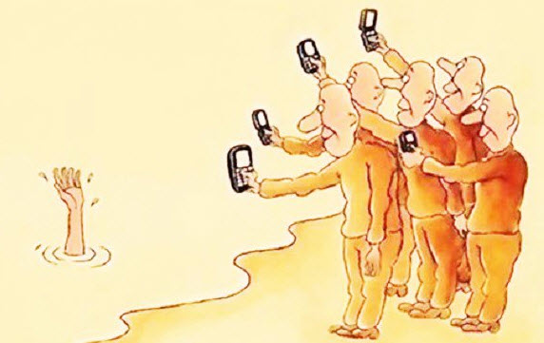
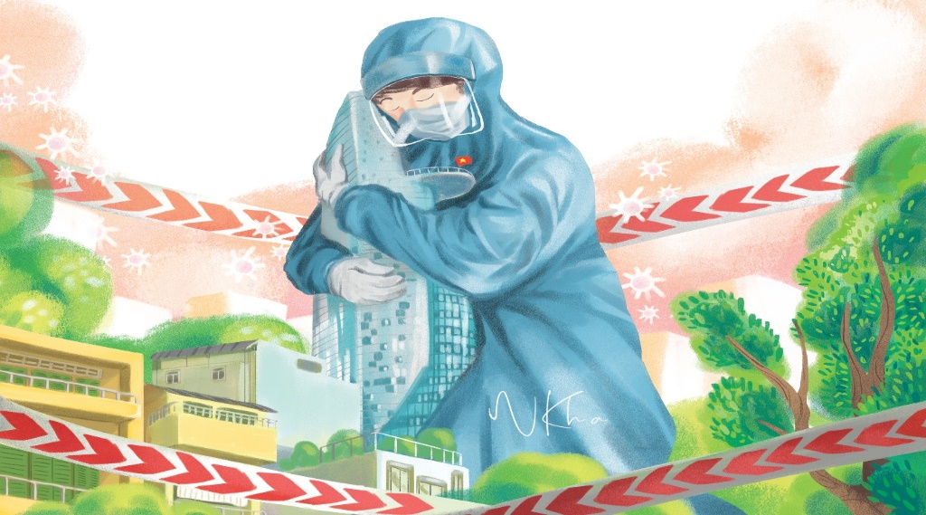
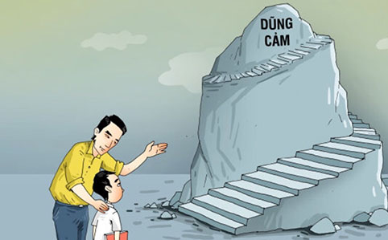
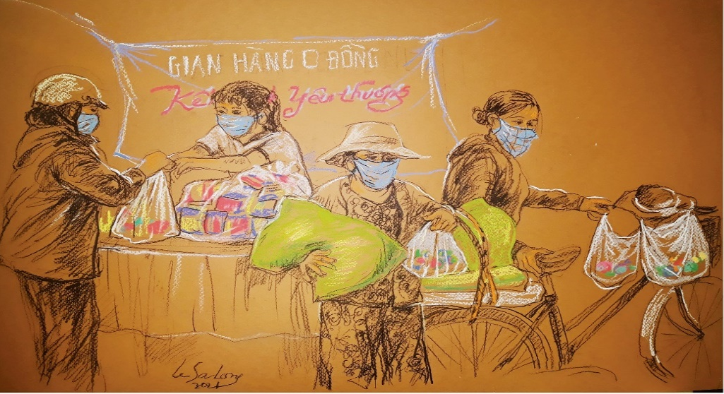
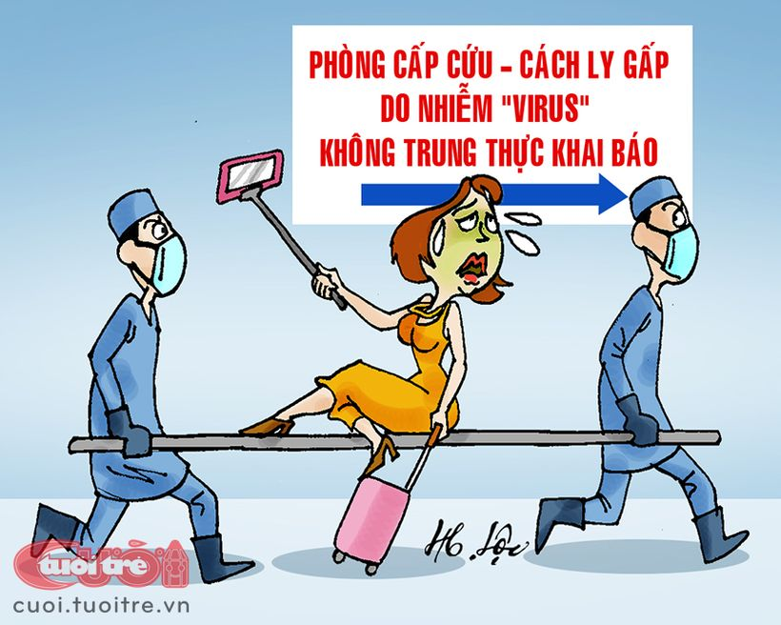
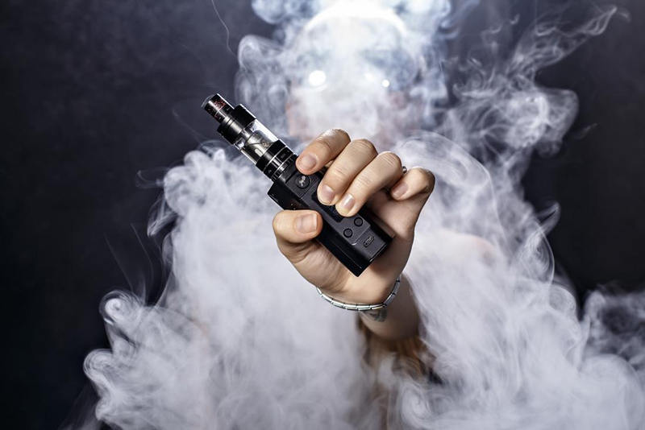
1
2
3
4
5
6
7
8

Slide 15
1
NLXH VỀ MỘT TƯ TƯỞNG ĐẠO LÍ
4
LÒNG BIẾT ƠN
LÒNG DŨNG CẢM/ SỨC MẠNH VƯƠN LÊN…
6
3
SỰ CỐNG HIẾN THẦM LẶNG/ QUÊN MÌNH VÌ TIẾNG GỌI CỦA TỔ QUỐC/ LÒNG BIẾT ƠN…
TÌNH YÊU THƯƠNG/ SỰ SẺ CHIA/ SỰ ĐỒNG CẢM

Slide 16
2
7
NLXH VỀ MỘT HIỆN TƯỢNG ĐỜI SỐNG
TRỐN CÁCH LY/ CHỐNG ĐỐI NGƯỜI THI HÀNH CÔNG VỤ
SỐNG VÔ CẢM
8
5
HÚT THUỐC LÁ/ THUỐC LÁ ĐIỆN TỬ
SỐNG ẢO

Slide 17
NHẬN DIỆN THÔNG ĐIỆP/BÀI HỌC

Slide 18
Luật chơi:
GV trình chiếu 3 câu chuyện. Nhiệm vụ của mỗi đội là xác định đúng ý nghĩa, thông điệp của câu chuyện đó.

Slide 19
CÂU CHUYỆN SỐ 1
“Cậu bé nọ học việc trong một tiệm sửa xe đạp. Một ngày, có người khách đem đến một chiếc xe đạp hư. Cậu không những sửa lại cho thật tốt, mà còn lau chùi cho chiếc xe cho sạch đẹp.
Những người học việc khác cười nhạo cậu bé dại dột, đã chẳng được thêm chút tiền công nào lại còn tốn sức.
Hai ngày sau, người khách trở lại, thấy chiếc xe đạp vừa tốt vừa đẹp như mới mua, liền đưa cậu bé về hãng của ông ta để làm việc với mức lương cao.”
(Theo nguồn Internet)

Slide 20
CÂU CHUYỆN SỐ 2
“Ngày xưa, có ông vua cai trị ở một đất nước phồn vinh nọ. Một ngày kia, vị vua đi ngao du sơn thủy. Khi quay trở lại hoàng cung, vị vua phàn nàn chân mình rất đau, bởi vì đây là lần đầu tiên vua phải trải qua một cuộc hành trình dài như thế và chặng đường ông đi lại rất gồ ghề, đá lởm chởm.
Sau đó, vị vua hạ lệnh: "Cho bọc tất cả con đường trong đất nước lại bằng da. Điều này sẽ dẫn đến việc phải cần hàng ngàn bộ da bò và một số lượng khổng lồ tiền bạc.
Bỗng có một hôm, người vợ của tên hầu nhà vua đã dũng cảm hỏi nhà vua:
"Tại sao ngài lại tốn một số lượng tiền không cần thiết như thế? Tại sao ngài không dùng một miếng da nhỏ để bọc lại chân của ngài?".
Nhà vua ngạc nhiên, nhưng rồi ông cũng đồng ý làm một đôi giày.”
(Theo nguồn Internet)

Slide 21
CÂU CHUYỆN SỐ 3
Cá chép con dạo chơi trong hồ nước. Lúc đi ngang nhà cua, thấy cua đang nằm, vẻ mặt rất đau đớn, cá chép con bèn bơi lại gần và hỏi: – Bạn cua ơi, bạn làm sao thế? Cua trả lời: – Tớ đang lột xác bạn à.. – Ôi, chắc là bạn đau lắm. Nhưng tại sao bạn lại phải làm như thế ? – Họ hàng nhà tớ ai cũng phải lột xác thì mới lớn lên và trưởng thành được, dù rất đau đớn cá chép con ạ. – À, bây giờ thì tớ đã hiểu.
(Những mẩu chuyện thiếu nhi chọn lọc – NXB Kim Đồng, 2009)

Slide 22
THÔNG ĐIỆP/BÀI HỌC
Câu chuyện 1 | Câu chuyện 2 | Câu chuyện 3
Có những hành động không vụ lợi mang cái tâm trong sáng, đôi khi sẽ đem lại những điều may mắn trong cuộc sống
Thay đổi chính mình, suy nghĩ của bạn- chứ không phải bắt thế giới thay đổi bởi "Nếu bạn thay đổi, cả thế giới sẽ thay đổi". Hãy thay đổi chính bạn, bạn sẽ thấy thế giới này đẹp hơn rất nhiều.
Muốn lớn lên và trưởng thành, muốn đạt đến thành công thì tất cả muôn loài và con người cần phải trải qua chông gai thử thách, qua những quá trình lột xác đau đớn.

Slide 23
Có 3 dạng bài NLXH
1
2
3

01. Nghị luận về một tư tưởng đạo lí.
02. Nghị luận về một hiện tượng đời sống.


03. Nghị luận về một vấn đề xã hội đặt ra trong một tác phẩm văn học.

Slide 24
3. CÁCH LÀM ĐOẠN VĂN NLXH
BƯỚC 1
Bài học nhận thức và hành động
Khẳng định ý nghĩa vấn đề nghị luận
BƯỚC 2
Giới thiệu vấn đề nghị luận
BƯỚC 3
BƯỚC 4
Giải thích vấn đề
BƯỚC 5
Bàn luận vấn đề

Slide 25
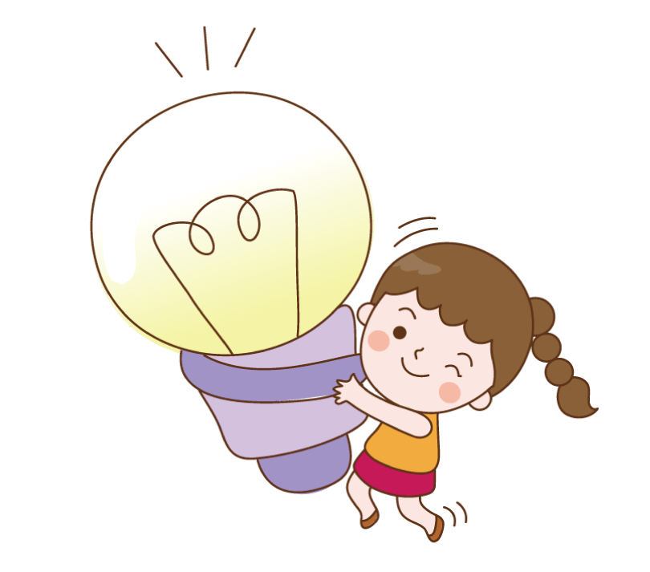
B3:
Bàn luận
vấn đề
B2:
Giải thích vấn đề
B4: Bài học nhận thức và hành động
CÁCH LÀM ĐOẠN VĂN NLXH
B1:
Giới thiệu vấn đề
B5:
Khẳng định vấn đề

Slide 26
Cho tình huống như sau:
Bạn An là một học sinh rất thích học môn Văn. Tuy nhiên, khi viết văn nghị luận xã hội, bạn An thường không đạt được 50% số điểm của phần này. An rất buồn nhưng không biết mình mắc lỗi ở đâu. An đành tìm đến một viên dạy Ngữ văn:
Con yên tâm, để cô nhờ các bạn trong lớp của cô giúp con!
Cô ơi, cô có thể giúp con phần này được không ạ?

Slide 27
Để giúp bạn An, Cô đã có ý tưởng, lớp ta sẽ cùng chơi một trò chơi như sau:
TÌM LỖI
Luật chơi như sau:
- Mỗi nhóm sẽ tìm những lỗi thường xuyên mắc phải khi viết đoạn văn.
- Trong vòng 4p sẽ luân phiên nhau đưa ra câu trả lời.
Đội chiến thắng sẽ là đội trả lời đúng và nhiều đáp án nhất.
.
NHỮNG LỖI HỌC SINH THƯỜNG GẶP KHI VIẾT ĐOẠN VĂN
Lạc đề.
Kể quá nhiều.
Viết lan man, dài dòng.
Viết quá ngắn vì không có ý tưởng.
Không có dẫn chứng (dẫn chứng tiêu biểu)
Không sáng tạo.
Lặp từ
Không biết cách triển khai luận điểm, không có lĩ lẽ, lập luận lộn xộn…

Slide 28
DÀN Ý CHUNG
Mở đoạn
Giới thiệu vấn đề nghị luận
Thân đoạn
- Giải thích (Giải thích các từ khóa trọng tâm)
- Bàn luận:
+ Vai trò/ý nghĩa của vấn đề: “…giúp chúng ta/ xã hội ngày càng/ được mọi người yêu quý…
+ Biểu hiện (dùng các dẫn chứng của cuộc sống chứng minh )
+ Thực trạng: Trong xã hội ngày nay có rất nhiều người… Tiêu biểu như:… Song bên cạnh đó vẫn còn một số … điều đó (Tác hại).
- Khẳng định tính đúng đắn, ý nghĩa của vấn đề: Câu nói/ý kiến của tác giả là một ý kiến đúng và vô cùng ý nghĩa.
- Bài học nhận thức và hành động
Kết
Khẳng định lại vấn đề nghị luận
Bởi vậy, mỗi chúng ta nên….

Slide 29
4. BÀI TẬP THỰC HÀNH

Slide 30
Anh/chị hãy nêu suy nghĩ của mình về sức mạnh đoàn kết trong cuộc sống.

Slide 31
Bài tập về nhà

Slide 32
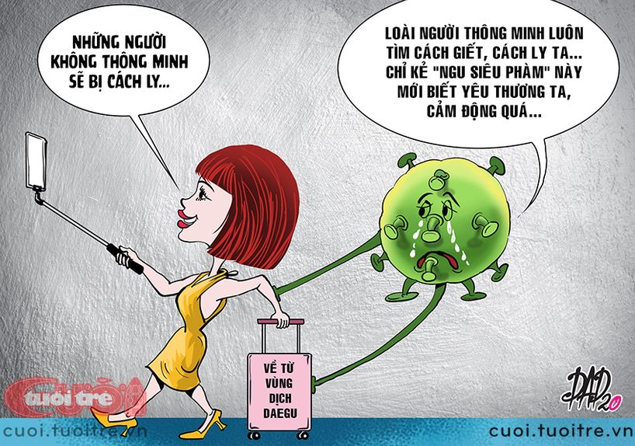
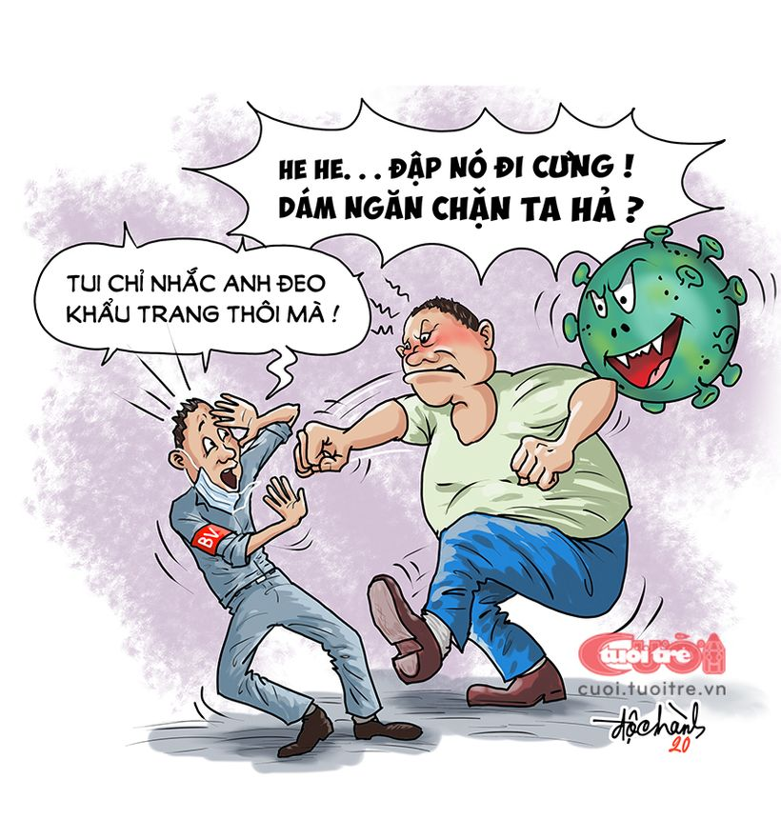
Từ nội dung được gợi ra từ hình ảnh. Hãy viết một văn ngắn (khoảng 200 chữ) trình bày suy nghĩ của em về hiện tượng sống vô trách nhiệm với cộng đồng trong mùa dịch.

Slide 33
THANK
YOU

